Slide 1
№273-ФЗ Федеральный закон «Об образовании в Российской Федерации»
Г. В. Дроздова, руководитель управления правового и кадрового обеспечения образования
Самара 2013

Slide 2
Структура системы образования

Slide 3
Виды образования

Slide 5
Изменение структуры системы образования
будет
Дошкольное образование
Начальное общее образование
Высшее образование-магистратура, подготовка специалиста
Высшее образование- подготовка кадров высшей квалификации: научно-педагогических кадров(аспирантура, адъюнктура), ординатура, ассистентура-стажировка
Основное общее образование
Среднее общее образование
Среднее профессиональное образование: подготовка квалифицированных рабочих или служащих; подготовка специалистов среднего звена
Высшее образование -бакалавриат
Введены как самостоятельные уровни образования
Вводится два вида программ СПО
НПО включено в систему СПО
Общедоступные прием , если численность поступающих больше количества мест, то прием осуществляется на основе результатов освоения поступающими обр.программы основного общего или среднего общего образования
Введен третий уровень высшего образования

Slide 9
Образовательные стандарты

Slide 10
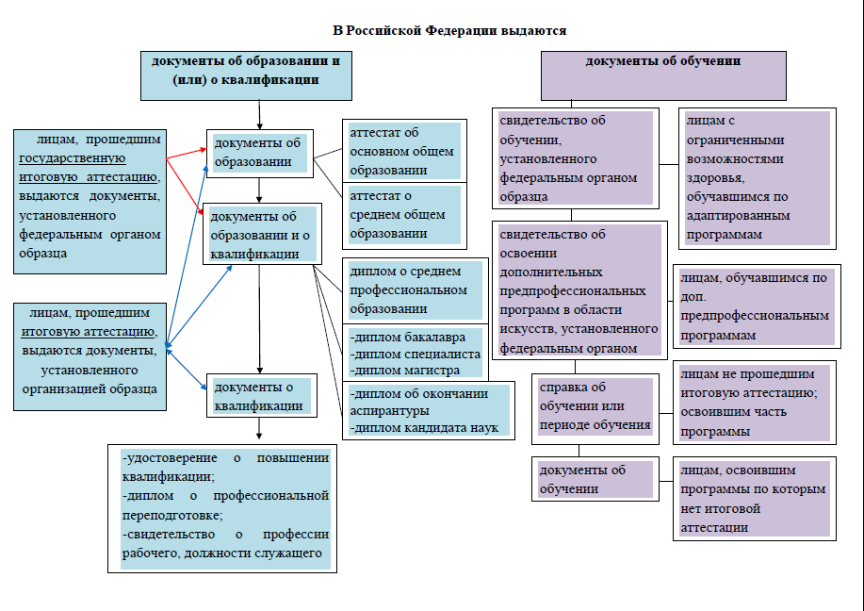
Документы об образовании

Slide 12
Организации, осуществляющие образовательную деятельность
Образовательные организации(образование -основной вид деятельности)
Типы:
Дошкольные образовательные организации
Общеобразовательные организации
Профессиональные образовательные организации
Образовательные организации высшего образования
Организации дополнительного образования
Организации дополнительного профессионального образования
Организации, осуществляющие обучение
(образование - дополнительный вид деятельности)
Научные организации
Организации для детей-сирот и детей, оставшихся без попечения родителей
Организации, осуществляющие лечение, оздоровление и (или) отдых детей
Организации, осуществляющие социальное обслуживание
Иные юридические лица независимо от их организационно-правовой формы

Slide 13
Организации, осуществляющие образовательную деятельность, и образовательные программы
Дошкольные образовательные организации
Образовательные программы дошкольного образования, присмотр и уход за детьми
Дополнительные общеразвивающие программы
Общеобразовательные организации
Образовательные программы начального общего, основного общего, среднего общего образования
Дополнительные общеобразовательные программы
Образовательные программы дошкольного образования
Программы профессионального обучения
Профессиональные образовательные организации
Образовательные организации высшего образования
Любые образовательные программы , за исключением образовательных программ высшего образования
Организации дополнительного образования
Организации дополнительного профессионального образования
Любые образовательные программы
Дополнительные общеобразовательные программы
Образовательные программы дошкольного образования
Программы профессионального обучения
Дополнительные профессиональные программы
Программы подготовки научно-педагогических кадров, программы ординатуры
Дополнительные общеобразовательные программы
Программы профессионального обучения
научные организации
Программы магистратуры
Программы подготовки научно-педагогических кадров, программы ординатуры
Программы профессионального обучения
Дополнительные профессиональные программы
Иные юридические лица
Организации для детей-сирот и детей, оставшихся без попечения родителей, организации осуществляющие лечение, оздоровление детей, социальное обслуживание
Основные и дополнительные общеобразовательные программы
Программы профессионального обучения
Программы профессионального обучения
Образовательные программы дошкольного образования
Дополнительные образовательные программы

Slide 14
Наименование образовательной организации
Организационно-правовая форма
Тип образовательной организации (с учетом организационно-правовой формы)
Характер деятельности
Специальное наименование
обязательно
Может быть
Исходя из уровня и направленности реализуемых образовательных программ, особых условий их реализации, осуществление лечения и реабилитации, наличие интерната и т.д.
Виды образовательных организаций внутри типа упразднены!

Slide 15
До 01.01.2016 наименования и уставы образовательных учреждений подлежат приведению в соответствие с законом №273-ФЗ
ОУ ВПО
Образовательные организации высшего образования
Дошкольные образовательные учреждения
Дошкольные образовательные организации
Общеобразовательные учреждения
Общеобразовательные организации
Профессиональные образовательные организации
ОУ НПО
ОУ СПО
СКОУ
Общеобразовательные организации
УДОД
Организация доп.образования
Специальное учебно-воспитательное учреждение для детей и подростков с девиантным поведением , реализующее общеобразовательные программы
Общеобразовательная организация со спец.наименованием «специальные учебно-воспитательные учреждения для обучающихся с девиантным(общественно опасным) поведением»
ОУ ДПО
Организация доп.проф.образования

Slide 16
Устав образовательной организации
Информация предусмотренная законодательством РФ
Тип образовательной организации
Учредитель образовательной организации
Виды реализуемых образовательных программ с указанием уровня образования и (или) направленности
Структура и компетенция органов управления образовательной организации, порядок их формирования , сроки полномочий

Slide 17
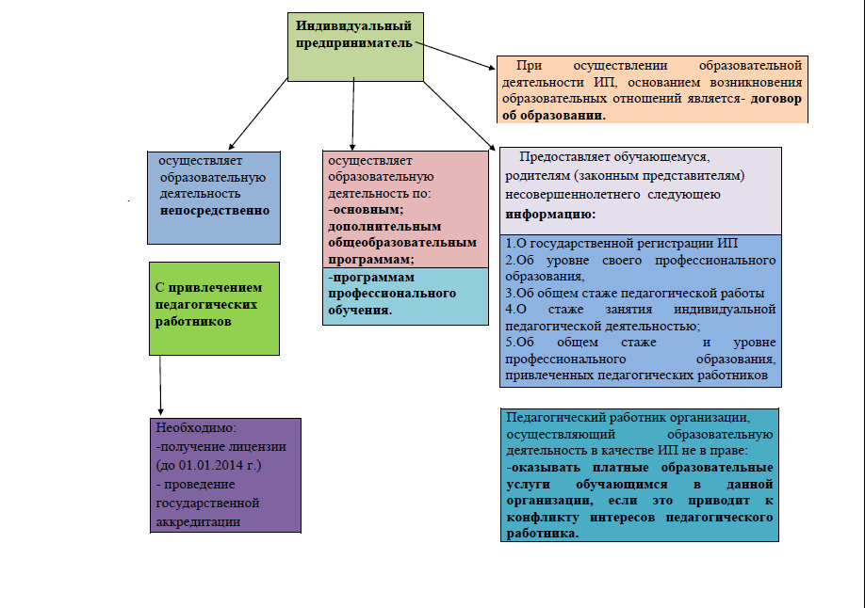

Slide 18
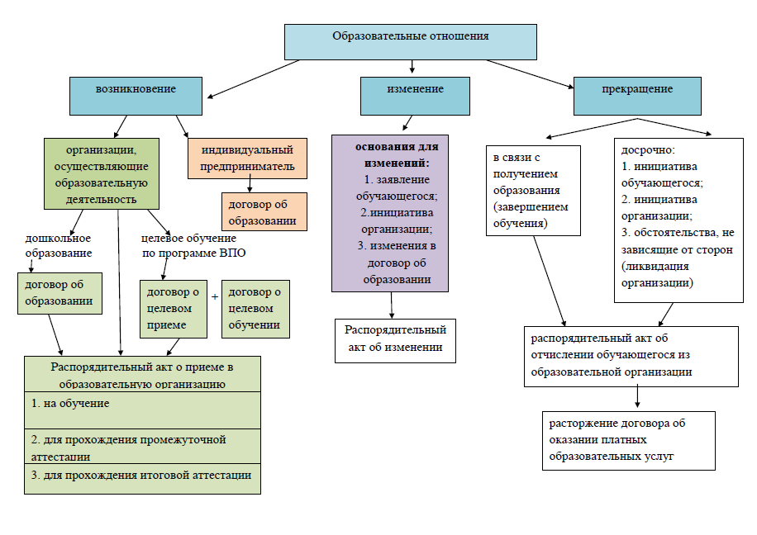

Slide 19
Обучающиеся
*стипендии
*обеспечение учебниками(ОО бесплатно)
*питанием ОО
*транспортом(учредитель)
*общежитие
*образовательный кредит
*переход с платного обучения на бесплатное в порядке установленном ФОИВ
*Организацию охраны здоровья осуществляет ОО
*организацию первичной мед.помощи осуществляют органы здравоохранения
статус
Академические права
Охрана здоровья
Дисциплинарная ответственность
обязанности
Защита прав. урегулирование споров
Меры социальной поддержки
*комиссия по урегулированию споров ОО
*входят обучающиеся, родители Н/Л, работники
*порядок создания и работы комиссии утверждается локальным актом ОО
*Порядок устанавливается ФОИВ
*с основного общего образования : замечание, выговор, отчисление с 15 лет с учетом мнения родителей, согласия КДН для детей-сирот + согласие органов опеки и попечительства

Slide 20
Педагогические работники
Статус-совокупность прав, свобод, трудовых прав, соц.гарантий, компенсаций, ограничений, обязанностей, ответственность, которые устанавливаются законодательством РФ и субъекта РФ
статус
Номенклатура должностей педагогических работников(устанавливается Правительством РФ)
Академические права и свободы
Социальные гарантии и компенсации
Обязанности и ответственность
Трудовые права
Аттестация
Доп.проф.образование по профилю пед.деятельности (не реже 1 раза в 3 года)
*на соответствие занимаемой должности(1 раз в 5 лет) аттестационной комиссией
*в целях установления квал.категории комиссиями субъекта РФ
*гарантии зар.платы не ниже средней по экономике в субъекте РФ
*право на жил.площадь вне очереди
*сокращенная продолжительность рабочего времени
*ежегодный удлиненный отпуск
*длительный отпуск сроком до 1 года(1 раз в 10 лет)

Slide 21
Переданные полномочия
Государственный контроль (надзор), лицензирование и государственная аккредитация деятельности индивидуальных предпринимателей с привлечением педагогических работников (обязаны пройти до 01.01.2014)
ФНС обязана информировать органы, осуществляющие переданные полномочия, о регистрации индивидуального предпринимателя, видом экономической деятельности которого является образовательная деятельность
Дополнительные основания для проведения внеплановых проверок (выявление нарушений законодательства в результате мониторинга, проведения лицензирования, аккредитации)

Slide 22
Полномочия субъектов РФ
Организация предоставления общего образования в государственных образовательных организациях субъекта РФ
Право органов гос.власти субъекта РФ обеспечивать организацию предоставления на конкурсной основе высшего образования в ОО высшего образования субъектов РФ
обеспечение государственных гарантий реализации прав на получение общедоступного и бесплатного дошкольного образования в дошкольных образовательных организациях субъекта РФ, общедоступного и бесплатного дошкольного, начального общего, основного общего, среднего общего образования, а также дополнительного образования в общеобразовательных организациях субъекта РФ; создание условий для осуществления присмотра и ухода за детьми, содержания детей в указанных образовательных организациях
обеспечение государственных гарантий реализации прав на получение общедоступного и бесплатного дошкольного образования в муниципальных ДОО, общедоступного и бесплатного дошкольного, начального общего, основного общего, среднего общего образования в муниципальных общеобразовательных организациях(МОО), обеспечение дополнительного образования детей в МОО(включаются : расходы на оплату труда, приобретение учебников и учебных пособий, средств обучения, игр, игрушек (за исключением расходов на содержание зданий и оплату коммунальных услуг) в соответствии с нормативами, определяемыми органами гос.власти субъектов РФ) (с 01.01.2014 г.)
Финансовое обеспечение получения дошкольного образования в частных ДОО, дошкольного, начального общего, основного общего, среднего общего образования в частных общеобразовательных организациях, осуществляющих образовательную деятельность по имеющим гос. аккредитацию основным общеобразовательным программам , посредством предоставления субсидий на возмещение затрат , включая расходы на оплату труда, приобретение учебников и учебных пособий, средств обучения, игр, игрушек(за исключением расходов на содержание здания и оплату коммунальных услуг) в соответствии с нормативами , определяемыми ОГВС РФ ( с 01.01.2014)
организация обеспечения муниципальных образовательных организаций и образовательных организаций субъекта РФ учебниками и учебными пособиями
организация предоставления психолого-педагогической, медицинской и социальной помощи обучающимся, испытывающим трудности в освоении основных общеобразовательных программ, развитии и социальной адаптации
право дополнительного финансового обеспечения мероприятий по организации питания обучающихся МОО и частных ОО, а так же предоставление гос.поддержки доп.образоватния детей в муниципальных образовательных организациях

Slide 23
Полномочия ОМС
●учет детей, подлежащих обучению по образовательным программам дошкольного, начального общего, основного общего, среднего общего образования, закрепление МОО за конкретными территориями муниципального района, городского округа
●создание условий для осуществления присмотра и ухода за детьми, содержание детей в муниципальных образовательных организациях

Slide 24
Дошкольное образование
Софинансирование по аналогии с общим образованием
Разделение на образовательные услуги и услуги по присмотру и уходу
Дошкольное образование
бюджет субъекта + бюджет муниципалитета
Повышение ресурсного обеспечения дошкольного образования
Ограничения родительской платы
Присмотр и уход
Бюджет + средства семей

Slide 25
Финансовое обеспечение системы образования
Нормативные затраты оказания гос. (муниц.) услуги в сфере образования определяются по каждому уровню образования в соответствии с ФГОС, виду и направленности (профиля) образовательных программ с учетом:
форм обучения,
ФГТ (при их наличии),
типа образовательной организации,
категории (при ее наличии),
сетевых форм организации образовательной деятельности,
образовательных технологий,
специальных условий получения образования обучающимися с ограниченными возможностями здоровья,
обеспечения дополнительного профессионального образования педагогических работников,
обеспечения безопасных условий обучения и воспитания, охраны здоровья обучающихся;
иных особенностей организации и осуществления образовательной деятельности, в том числе для различных категорий обучающихся.
Для малокомплектных ОО и (или) ОО, расположенных в сельских населенных пунктах, реализующих основные общеобразовательные программы, нормативные затраты оказания гос. (муниц.) услуг в сфере образования должны учитывать затраты на осуществление образовательной деятельности, не зависящие от количества обучающихся.
Органы государственной власти субъектов Российской Федерации относят образовательные организации к малокомплектным образовательным организациям исходя из их удаленности от иных образовательных организаций, реализующих основные общеобразовательные программы, транспортной доступности и (или) численности обучающихся (ч. 5 ст. 104)

